Slide 1
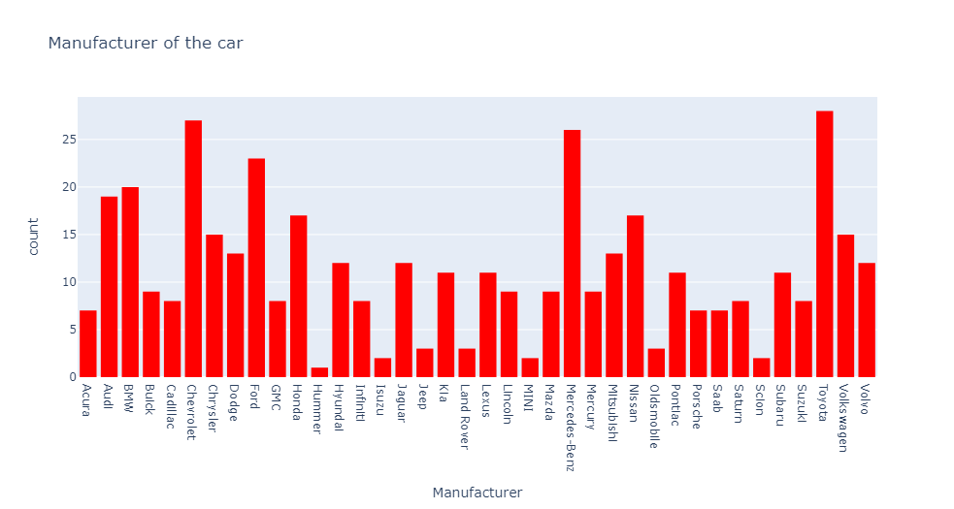
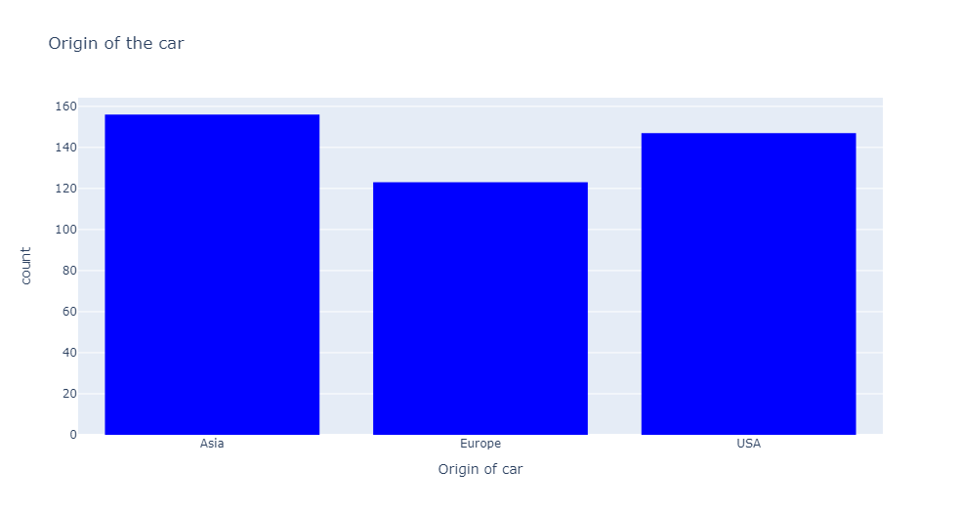
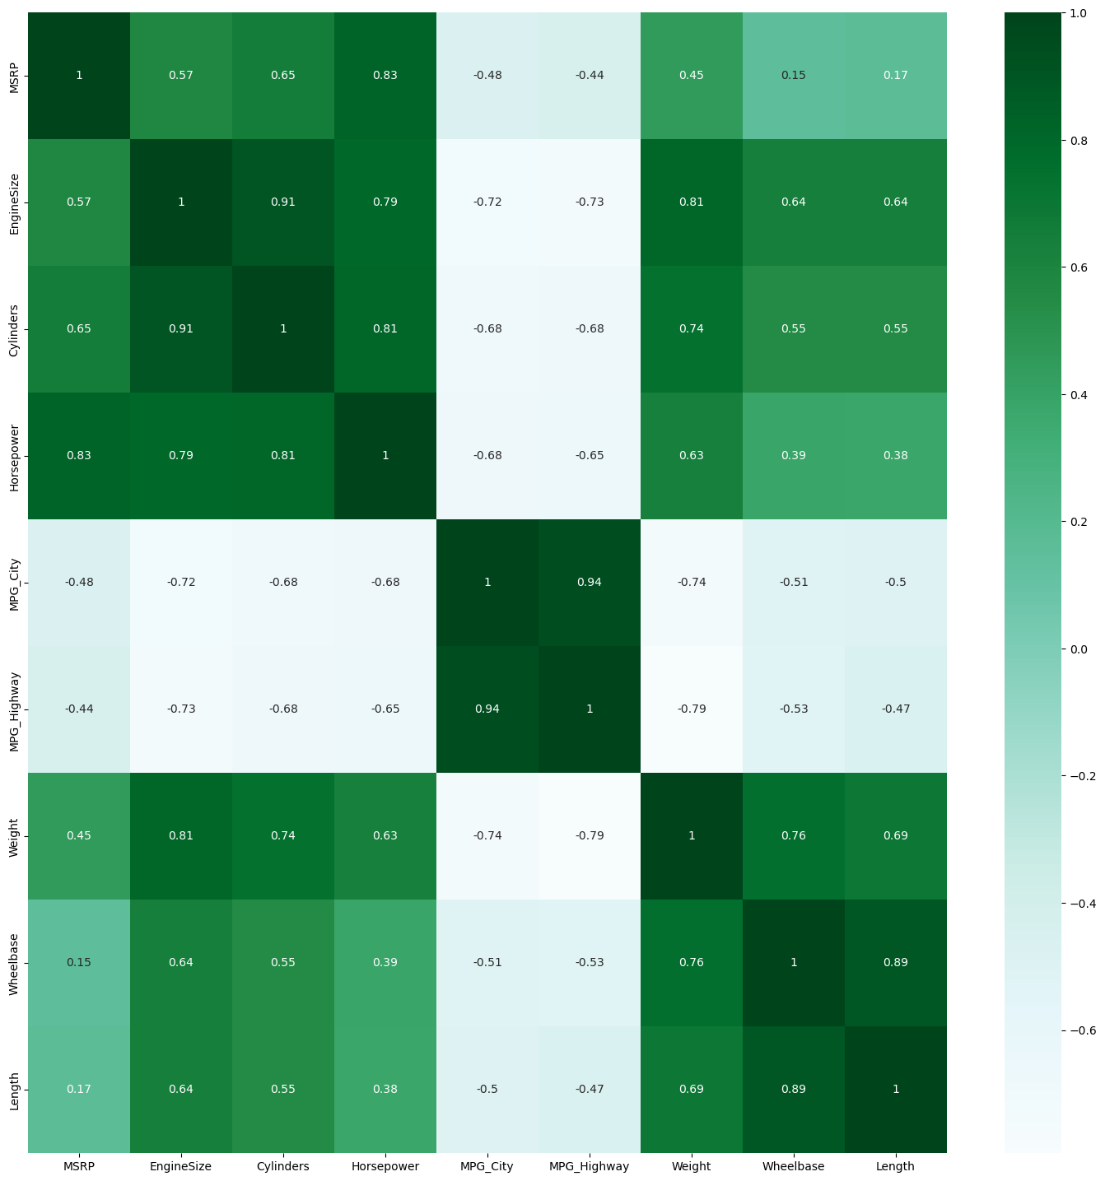
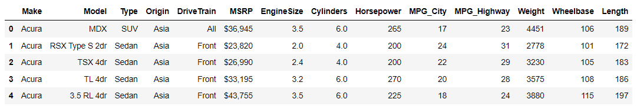
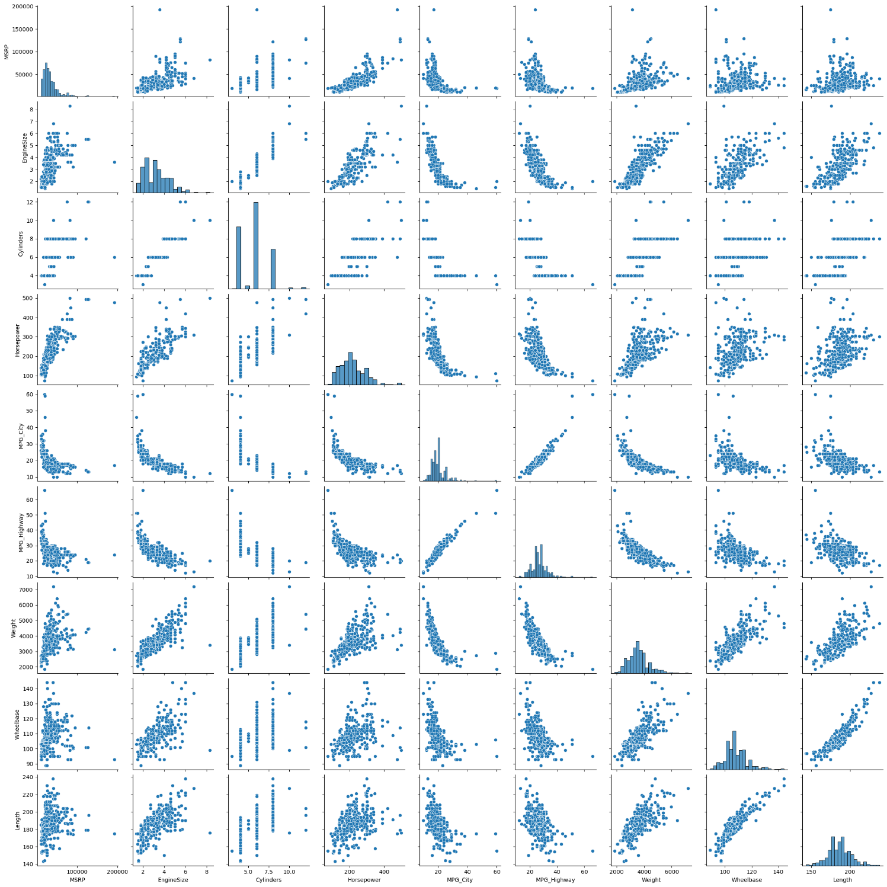
İkinci El Ürün Fiyat Tahmini
Çağla KEFELİOĞLU
Yazılım Mühendisliği Bölümü
Fırat Üniversitesi
190290064@firat.edu.tr
Giriş
Bu proje yüklenen görsellere ve metin açıklamalarına dayalı olarak çevrimiçi ikinci el listelemeler için akıllı bir fiyat öneri sistemi sunmaktadır. Fiyat tahmininin amacı, çevrimiçi platformlara yüklenen görseller ve metin açıklamaları ile satıcıların ikinci el ürünleri için etkili ve makul fiyatlar belirlemelerine yardımcı olmaktır. Spesifik olarak, çıkarılan görsel ve metinsel özelliklerin yanı sıra ikinci el eşya alışveriş platformundan toplanan bazı istatistiksel ürün özelliklerini girdi olarak alan çok modlu bir fiyat önerme sistemi tasarlıyorum. Yüklenen bir ikinci el eşyanın ikili sınıflandırma modeli ile uygun fiyat önerisine uygun olması, ve bir regresyon modeliyle nitelikli görseller ve metin açıklamaları ile ikinci el ürünler için fiyat önerileri sağlarız. Farklı talepleri karşılamak için, sınıflandırma modeli ve regresyon modelinin ortak eğitimine iki farklı kısıtlama eklenir . Genel olarak, bu çevrimiçi ikinci el platformlar hiçbir şey kazandırmaz satıcıların listelemeleri için fiyatları nasıl belirledikleri konusunda kısıtlama yapmazlar. Ancak, sıfır ürünlerden farklı olarak, platformlarda listelenen ikinci el ürünlerin çoğu benzersizdir ve fiyat referansları nadiren bulunabilir, bu nedenle, satıcılar için ikinci el ilanları için makul fiyatlar belirlemek büyük bir zorluk olabilir. Diğer bir deyişle, çevrimiçi ikinci el platformu, çeşitli satılan/satılan ürünlere ilişkin büyük verilerini kullanarak listelemeleri için değerli fiyat önerileri sağlayabilirse, satıcılar çok fayda sağlayacaktır .Çevrimiçi alıcıların satın alma kararlarını verirken büyük ölçüde ürün resimlerine ve metin açıklamalarına güvendiği gerçeği göz önünde bulundurulduğunda, ikinci el bir ürünün fiyatının esas olarak belirlenen resmi ve metin açıklaması ile olduğuna dair güvenli bir varsayım yapabiliriz. Bu doğrultuda bu çalışmada, yüklenen görsellerle online ikinci el eşya platformları için online ikinci el eşyalar için etkin fiyat önerileri sağlayacak fiyat öneri sistemi tasarlamayı hedefliyorum.Ancak aklımızda tutmamız gereken pek çok zorluk vardır: Kullanıcı katılımının iyileştirilmesi: Bir ticari uygulamanın başarısı, Bu uygulamayı aktif olarak kullanan kişi sayısı ve kullanıcılara sağladığı faydadan kaynaklanmaktadır. Bir yandan, tasarlanan sistemin sunduğu önerilen fiyatlar satıcıların kazancını en üst düzeye çıkaracaktır. Ürünler için fiyat önerisi, hem satıcı hem de alıcı tarafından kabul edilmesi gereken yüksek olasılıkla bir fiyat sağlamaktır. Pudaruth , knearest neighbour (KNN), Naive Bayes, lineer regresyon ve karar ağaçları olmak üzere dört farklı makine öğrenimi algoritması ile ikinci el araba fiyatlarını tahmin ediyor ve aralarında en iyi performansı KNN gösteriyor. Raykhel ve Ventura , eBay çevrimiçi müzayede ticaretinin öznitelik tabanlı fiyat tahmini için, yalnızca dizüstü bilgisayara odaklanan, özellik ağırlıklı bir KNN algoritması uygulayan bir sistem geliştirdi. Rekabet altında dinamik fiyatlandırma stratejilerini hesaplamak için buluşsal bir yaklaşım ile çevrimiçi pazaryerleri için önerilmiştir; performansı Amazon'da ikinci el kitapların satışı için gerçek hayattaki bir deneyde değerlendirilmiştir. Ben bu projemde ise denetimli bir ML Regresyon modeli kullanacağım.
Şekil 3:Marka adet sayısı.
Geliştirilen Yazılım
Bu projede amacım insanların kullanılmış ürünlerinin satışı yapılırken söylenen fiyatın gerçekliğe yakın olmasını sağlamak , alıcıları alışveriş yapmaya satıcıları satış yapmaya teşvik etmek ve ikinci el Pazar piyasasını canlandırmaktır. Yani fiyat tereddütünü ortadan kaldırmaktır. Bu projede araba için kinci el piyasa fiyatı tahminlemesini yapacağım .
Kullanılan Yöntem
Yöntem olarak , hedef değişkenimiz sürekli olduğu için denetimli bir ML Regresyon modeli kullanmamız gerekmektedir .
Hedef Değişken: fiyat
Öngörücüler: Motor gücü , model , marka , üretildiği ülke vb.
Bu çalışmaya benzer çalışmalara baktığımızda : tüm modeller arasında en yüksek R-kare puanına ve en düşük MAE puanına sahip olan XGBoost modelidir, nihai ML modelimiz olarak seçilecektir.
Şekil 4:Ülke araba adet sayısı.
Görüldüğü üzere fiyat değişkeni motor gücü ile yüksek korelasyonludur . Yani ağırlık motor gücündedir.
Dataseimizi eğitim ve test olarak ayırdık . Modelin doğruluğunu kontrol etmek için datasetimizi :
Linear Regression
Decision Tree Regression
Random Forest Regression
XGBoost Regression
modelleri üzerinde deneyelim .
Şekil 1: Üretilen veri örneği.
Geliştirilen Model
Şekil 5: Tüm değişkenlerin birbiri ile korelasyonu .
Sonuç
Modelleme Sonuçlarımız :
Linear Regression ile modelimizi eğittiğimizde doğruluk sonucumuz : 0.7887290652044596
Decision Tree Regression ile modelimizi eğittiğimizde doğruluk sonucumuz : 0.5655784061695188
Random Forest Regression ile modelimizi eğittiğimizde doğruluk sonucumuz : 0.6272266961906121
XGBoost Regression ile modelimizi eğittiğimizde doğruluk sonucumuz : 0.6640532194908471
Şekil 2: Bütün değişkenlerin ‘MSRP’ fiyata göre çift grafikleri.

